Slide 1


PID 제어를 이용한 자율주행 로봇의 경로 추적 및 군집주행
27, September 2024 제 5회 한국인공지능학술대회
Path Tracking and Platooning of Autonomous Driving Robots Using PID Control
김서연,정현서,정은주 ,김은경

Slide 2
목차
연구 개요
연구 방법
실험
결론

Slide 3
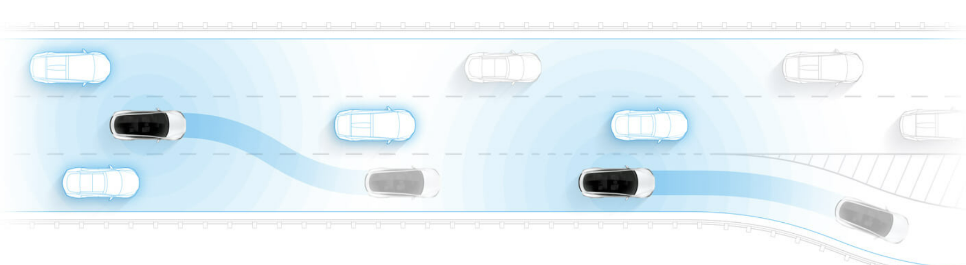
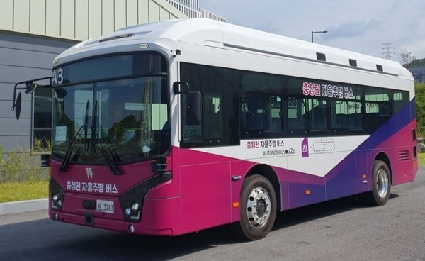
연구의 필요성 및 목적
Part1
자율주행 기술
자율주행은 주요 혁신 기술로 자리 잡고 있음
테슬라의 Autopilot 및 Full Self-Driving (FSD) 기술
자율주행 버스

Slide 4
연구의 필요성 및 목적
Part1
군집 주행에서의 중요성
군집 주행에서는 여러 대의 차량이 협력하여 안전한 거리를 유지해야 함
교통 혼잡을 줄이고 충돌 위험을 최소화 함
자율주행 + 군집주행 = 자율협력주행

Slide 5
연구 개요
Part1
PID 제어를 이용한 자율주행 로봇의 경로 추적 및 군집 주행을 제안
로봇 조향 제어 알고리즘 제안
2대 이상의 로봇이 일정한 간격을 유지하며 효과적으로 군집 주행을 수행하는 알고리즘 제안
PID제어와 제안한 알고리즘들의 동작을 실제 로봇에 구현하여 검증

Slide 6

연구 개요
Part1
PID 제어
조향 제어
알고리즘
군집주행
알고리즘

Slide 7
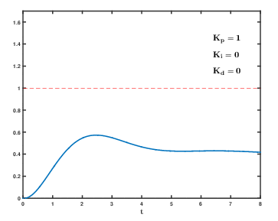
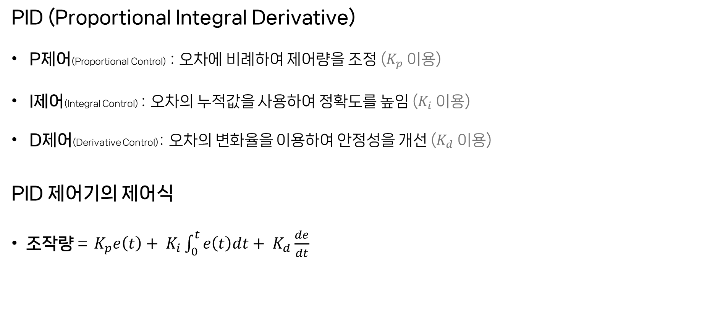
용어 정의
Part1
PID (Proportional Integral Derivative)
P제어($\text{Proportional} \text{Control}$) : 오차에 비례하여 제어량을 조정 ($K_{p}$ 이용)
I제어(Integral Control) : 오차의 누적값을 사용하여 정확도를 높임 ($K_{i}$ 이용)
D제어(Derivative Control) : 오차의 변화율을 이용하여 안정성을 개선 ($K_{d}$ 이용)
PID 제어기의 제어식
조작량 = $K_{p}e\left(t\right)+ K_{i}\int_{0}^{t}{e\left(t\right)dt}+ K_{d}\frac{de}{dt}$
https://en.wikipedia.org/wiki/Proportional%E2%80%93integral%E2%80%93derivative_controller

Slide 8
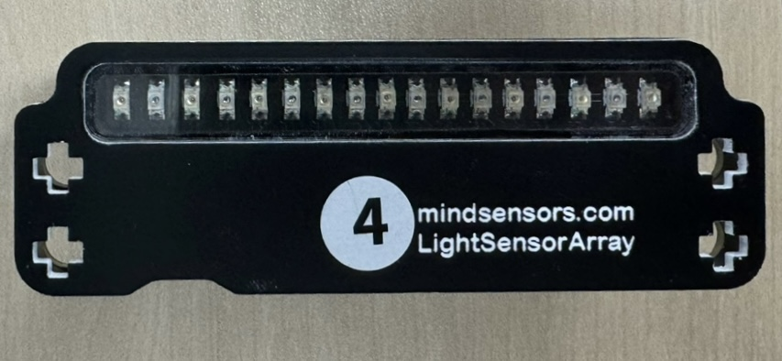
용어 정의
Part1
LSA(Light Sensor Array) 센서
8개의 센서가 일렬로 배열된 LSA센서로 조도 값을 측정하여 리스트로 저장 후 활용

Slide 9

실험 설계
Part2
경로 추적을 위한 조향제어 알고리즘 설계
로봇 간 적정 거리 유지를 위한 군집 주행 알고리즘 설계

Slide 10
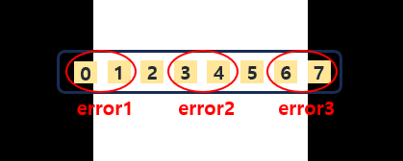
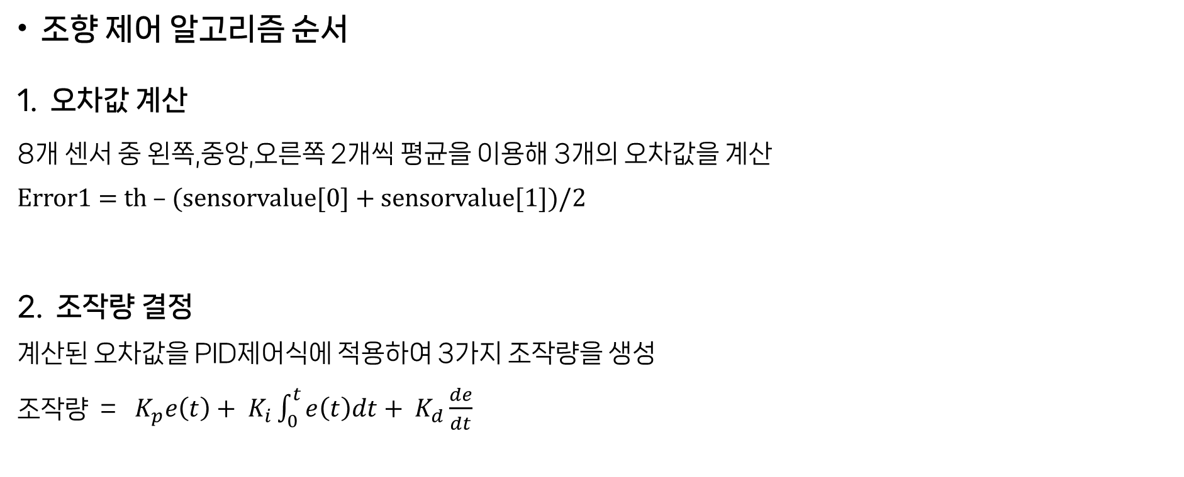
실험 설계_조향제어알고리즘
Part2
조향 제어 알고리즘 순서
1. 오차값 계산
8개 센서 중 왼쪽,중앙,오른쪽 2개씩 평균을 이용해 3개의 오차값을 계산
Error1 = th – (sensorvalue[0] + sensorvalue[1])/2
2. 조작량 결정
계산된 오차값을 PID제어식에 적용하여 3가지 조작량을 생성
조작량 = $K_{p}e\left(t\right)+ K_{i}\int_{0}^{t}{e\left(t\right)dt}+ K_{d}\frac{de}{dt}$
자율주행 로봇의 PID 제어
최적화는 수동 튜닝 이용

Slide 11
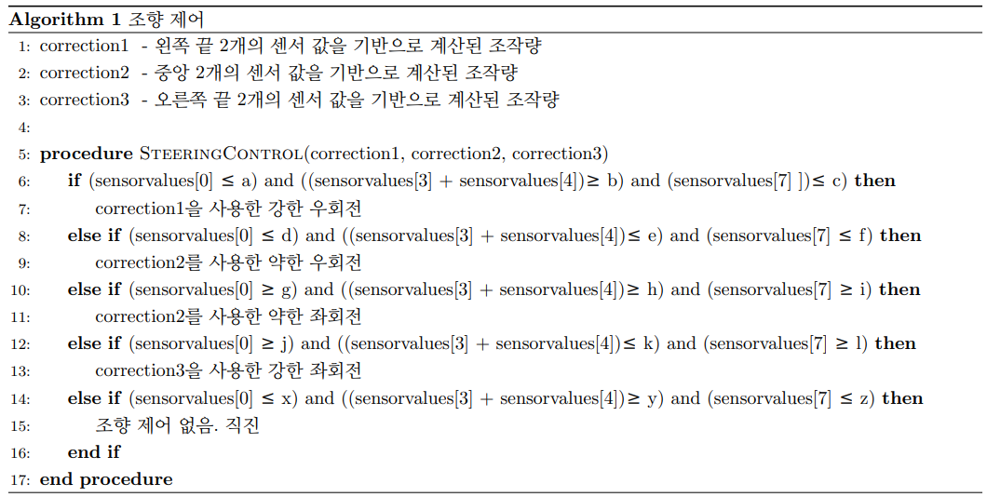
실험 설계_조향제어알고리즘
Part2
0번,3번,4번,7번 센서의 측정 값에 따라 적절한 기준을 설정하고 생성된 조작량을 통해 로봇의 움직임을 세세하게 제어
현재 값과 목표 값을 비교해서, 차이가 많이 나면 강하게, 차이가 적게 나면 약하게 조절

Slide 12
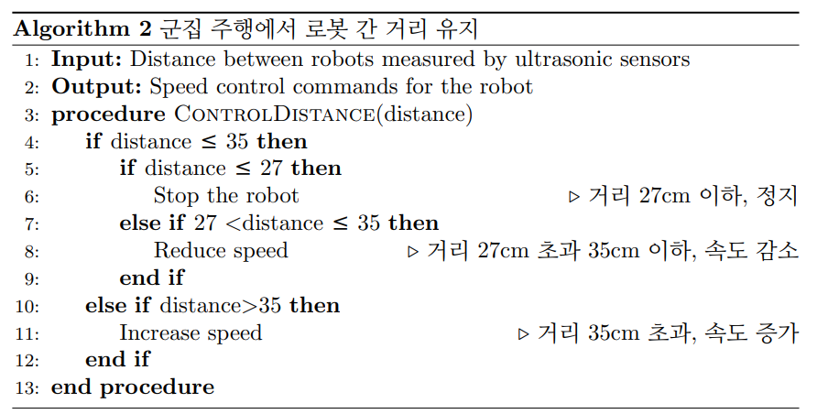
실험 설계_군집주행알고리즘
Part2
초음파 센서로 로봇 간 거리를 실시간으로
측정하고 거리를 유지하며 군집주행 가능

Slide 13
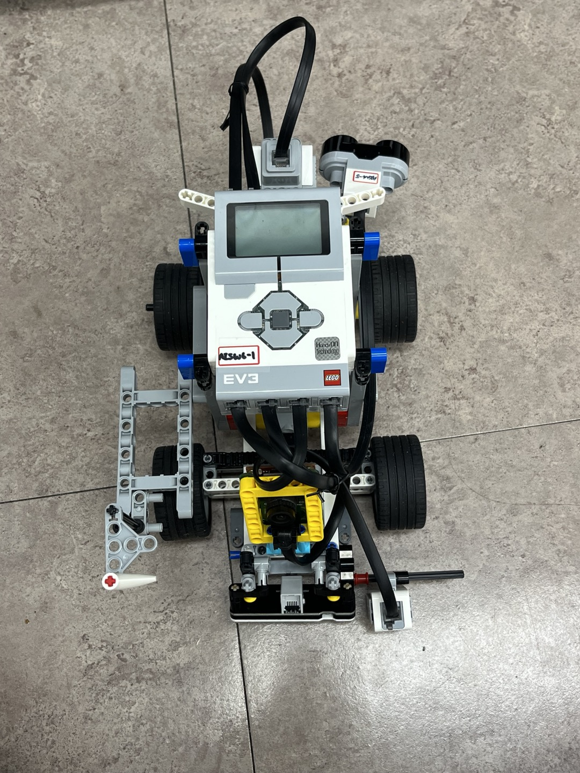
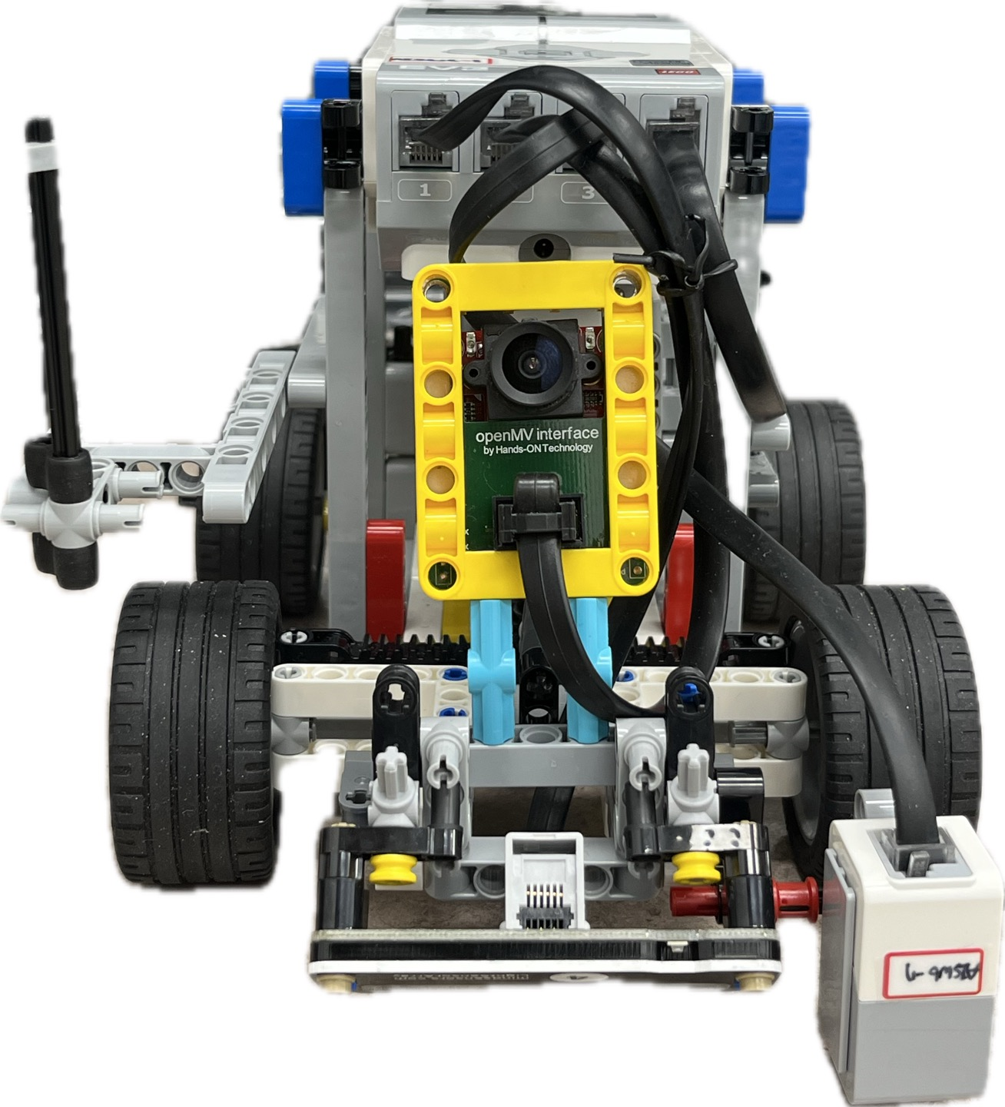
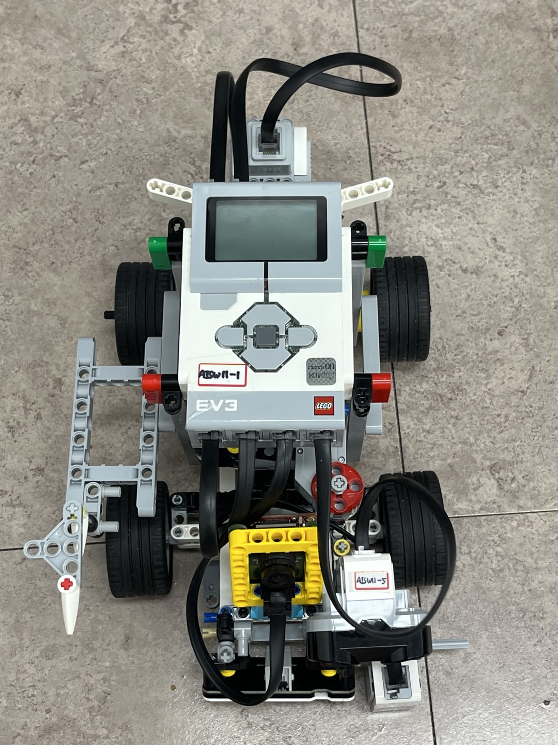
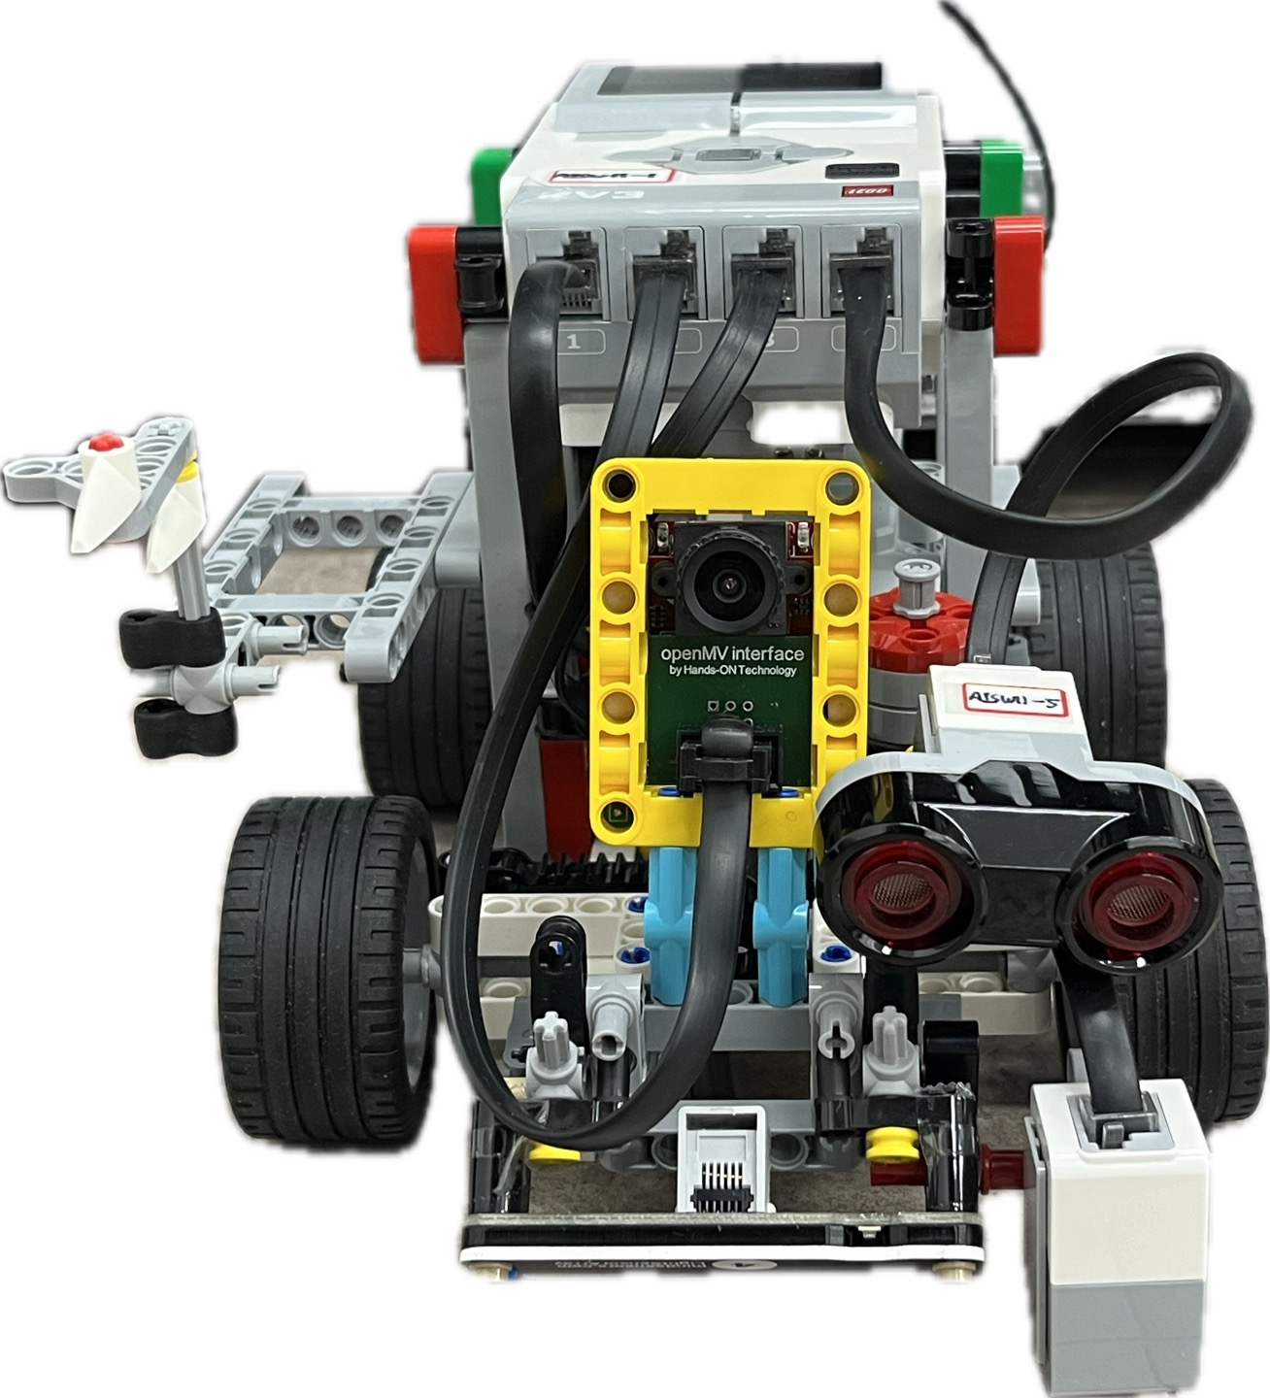
실험 방법
Part2
실험로봇
선행로봇
후행로봇
후행 로봇은 선행 로봇과의 거리를 측정하기 위해 초음파 센서를 앞쪽에 장착

Slide 14
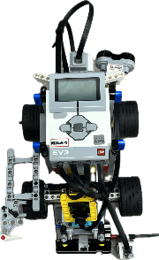
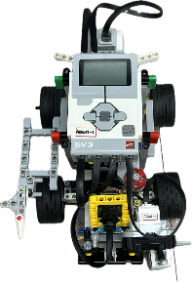
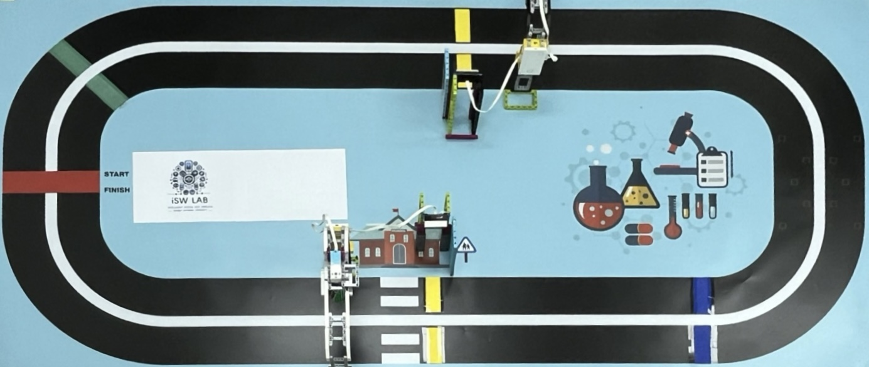
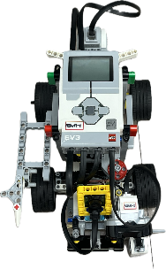
실험 방법
Part2
실험트랙

Slide 15
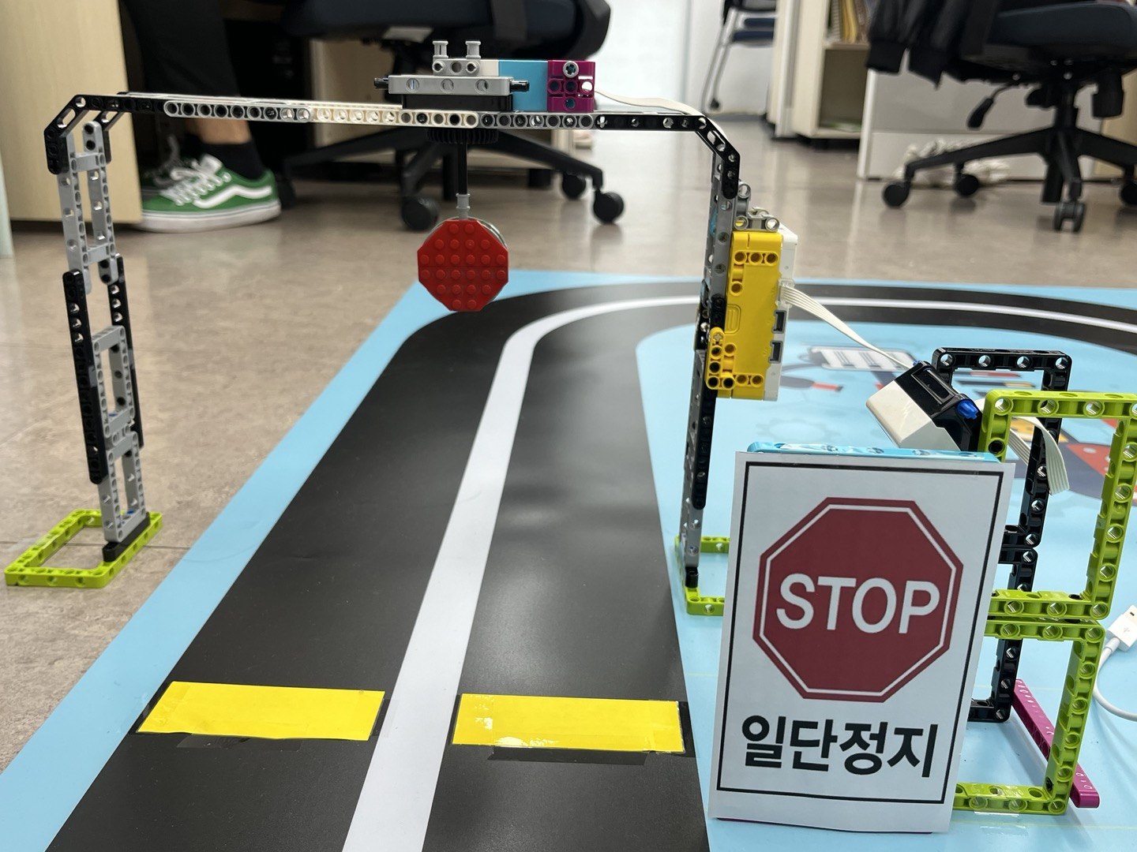
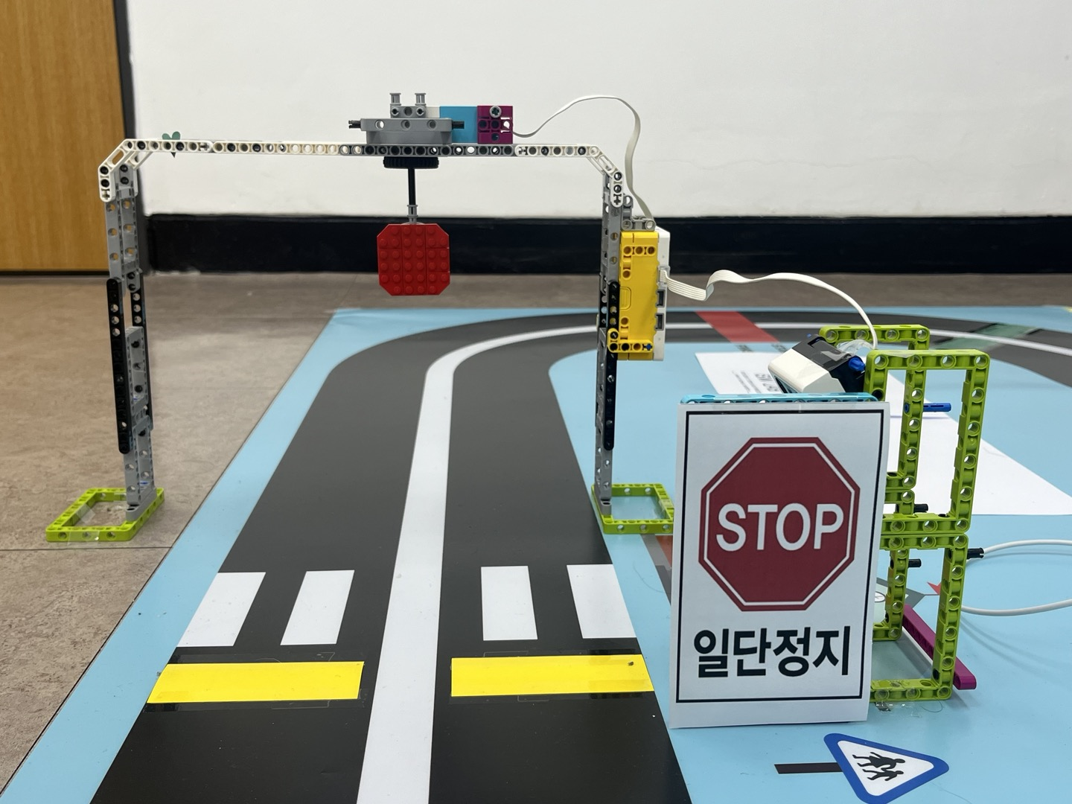
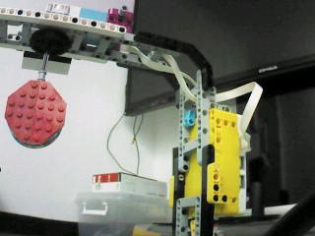
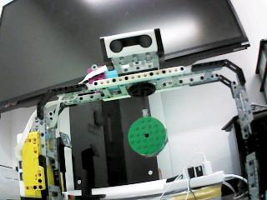
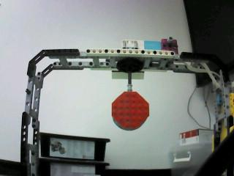
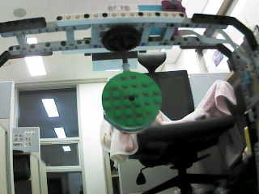
실험 방법
Part2
신호등
신호등 인식을 위해 CNN(Convolutional Neural Network)기반 이미지 모델 구축
모델 정확도 95.96%
RED
GREEN
Train 1500 Train 1500
Test 224 Test 224

Slide 16
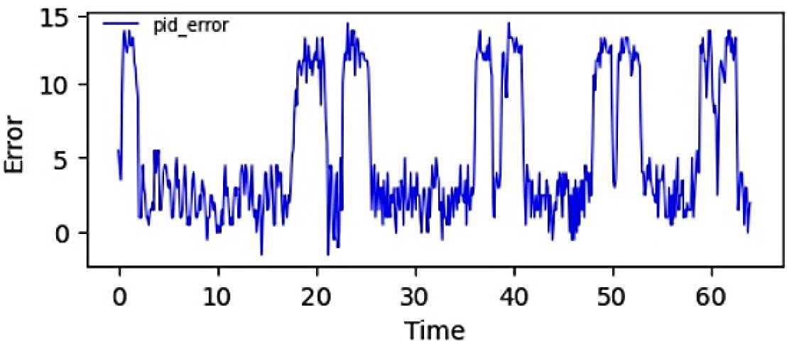
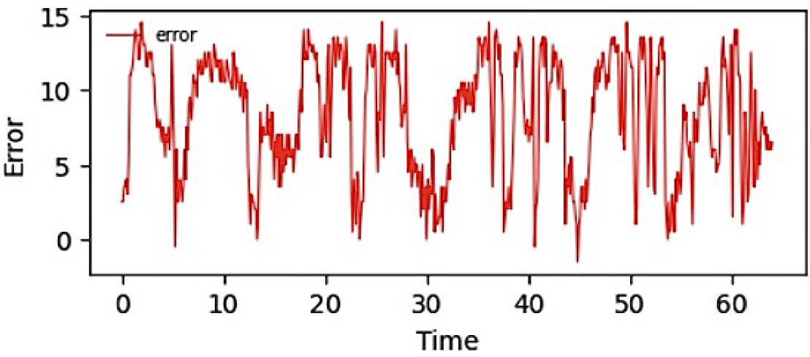

실험 결과
Part3
PID 제어 전
PID 제어 후
곡선구간
곡선구간
직선구간
직선구간
Error값이 급격히 변동하며 불안정한 주행
로봇이 트랙을 이탈
직선,코너 구간에서 흰색 선을 정확히 추적X
Error값이 비교적 일정한 패턴 유지
직선 구간에서 안정적으로 흰색 선 따라감
코너 구간에서도 빠르게 정상 궤도로 복귀

Slide 17
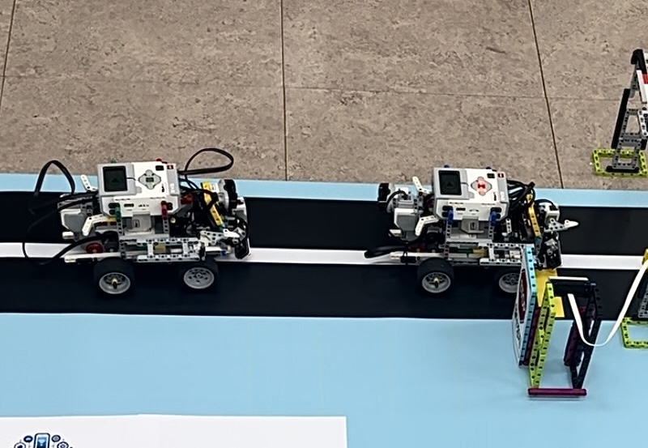
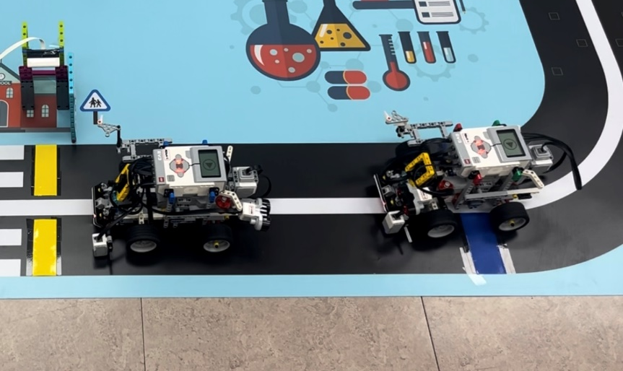
실험 결과
Part3
동시 출발
두 로봇이 동시에 주행 시작
거리 유지
로봇들이 서로 안전거리를 확보하며 주행
급정지 대응
선행로봇이 급정지해도 후행 로봇이 안전 거리를 유지하며 대응

Slide 18
결론
Part4
경로 추적 구현
PID제어를 통한 안정적인 주행 실현
군집 주행 알고리즘
초음파 센서 기반 거리 유지 시스템 개발
향후 연구 방향
LiDAR, RADAR, GPS 등 첨단 센서 기술 도입하여 로봇의 환경 인식 능력과 군집주행 성능 향상 기대

Slide 19
감사합니다
https://github.com/iSWLab/Path-Tracking-and-Platooning-of-Autonomous-Driving-Robots-Using-PID-Control.git

